Slide 1

KỸ NĂNG TƯ DUY

Slide 2
Mục tiêu bài học
Biết được các phương pháp hình thành ý tưởng
Áp dụng phương pháp Braistorming, Mind map
Hiểu các cách tư duy sáng tạo và tư duy phản biện
Ứng dụng giải quyết một số vấn đề thực tế

Slide 3
Nội dung
Các phương pháp hình thành ý tưởng
Tư duy sáng tạo
Tư duy phản biện

Slide 4
Các phương pháp hình thành ý tưởng
Brainstorming
Mind map
Một số phương pháp khác

Slide 5

Brainstorming

Slide 6


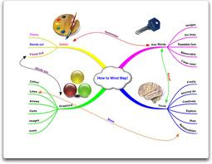


IDEAS

Slide 7

Thử động não
Làm thế nào để người ta không dùng túi nylon nữa?
Tiến hành???
Trưởng nhóm điều khiển từng thành viên đưa ý kiến
Không tranh luận, đánh giá
Thư ký ghi nhận tất cả ý kiến
Tổng hợp ý kiến
Quy định thời gian
Notes:
GV đưa topic, yêu cầu sinh viên đọc và làm theo: không giảng gì cả.
Hoạt động này trong vòng 2 phút (cho đồng hồ chạy lùi). GV đi xung quanh để hỗ trợ thêm.
Sau đó GV chỉ ra sự thiếu sót của các nhóm trong việc xem xét các khía cạnh của POEMS framework rồi sang slide tiếp theo.
Có thể chỉ ra những thiếu sót lúc làm việc:
trưởng nhóm không điều phối mọi người trong nhóm, vì thế có người tham gia ý kiến nhiều, có người ngồi không
thư ký không ghi chép cụ thể/ chi tiết…

Slide 8
Thử lại!
Làm sao để tạo ra văn hóa xếp hàng cho người dân?
Cải tiến???
Thử xem xét các yếu tố sau:
Con người: những ai liên quan
Có đồ vật gì liên quan
Môi trường xung quanh
Có thông điệp hay truyền thông gì?
Có dịch vụ nào hỗ trợ?
Notes:
Cho sv động não trong 5 phút.
Sau khi sv trình bày, GV chỉ ra những nhóm “ko nghe lời” và những nhóm nghe lời cho phần cải tiến.
GV chỉ ra cần nhìn nhận vấn đề ở nhiều khía cạnh bằng gợi ý như trên slide.

Slide 9
Thực hiện
Đưa ra ý tưởng:
Từng thành viên
Ghi nhận tất cả
Quy định thời gian
Tổng hợp:
Gom nhóm các ý tương tự
Loại bỏ các ý không phù hợp
Thảo luận

Slide 10
Quy tắc khi brainstorm
Đưa ra bất cứ ý tưởng nào, không quan tâm đến các ràng buộc.
Không phán xét, phê bình.
Càng nhiều ý tưởng càng tốt
Mở rộng ý tưởng của người khác.

Slide 11
Brainwriting
Kết hợp brainstorming nhóm và cá nhân
Hiệu quả: nhiều ý tưởng hơn brainstorming
Quy tắc: 6 – 3 – 5
6 người tham gia
Đưa ra 3 ý tưởng
Trong 5 phút
Thực hiện 6 lần

Slide 12
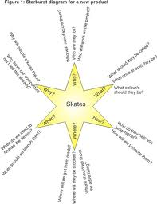
Starbursting
Đưa ra các câu hỏi:
What
Why
When
Where
How

Slide 13
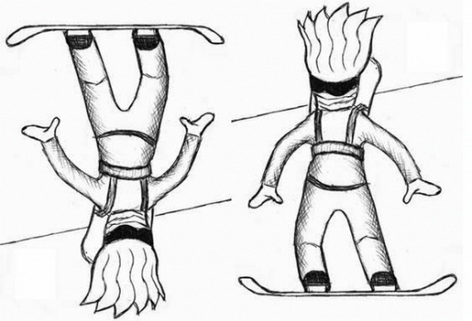
Reverse Brainstorming
Động não cho vấn đề trái ngược với vấn đề cần giải quyết
Làm sao để gây ra vấn đề này?
Làm sao để đạt được kết quả ngược lại?

Slide 14

Charette Brainstorming
Multiple ideas
Multiple stakeholders
Mỗi nhóm nhỏ đưa ra ý tưởng theo vai trò của mình

Slide 15

Round-Robin brainstorming
Key member đưa ra ý tưởng đầu tiên
Các thành viên phát triển ý tưởng dựa trên ý tưởng đó.

Slide 16
Random Input
Hiệu quả khi cần một ý tưởng, một quan điểm mới mẻ.
Chọn ngẫu nhiên 1 danh từ
Là điểm bắt đầu để brainstorm.
Cơ sở của sự sáng tạo.

Slide 17

Provocation
Ý tưởng táo bạo phá vỡ các nguyên tắc thông thường

Slide 18
Hoạt động 1
Chủ đề: Làm thế nào để có một buổi học hiệu quả? (đối tượng: giáo viên, sinh viên, thời điểm: trước, trong, sau buổi học)
Lớp chia làm 3 nhóm
Mỗi người đưa ra 3 ý kiến cho mỗi phần.
Mỗi nhóm 6 người đại diện tổng hợp các ý khác nhau.
Rút lại 3 - 5 ý chính hay nhất
Trình bày, thảo luận

Slide 19
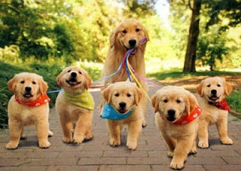
Bản đồ tư duy (Mind Map)
Notes:
PP bản đồ tư duy (20 phút), giảng nhanh và sinh viên làm bản đồ tư duy dựa trên bước động não ở giai đoạn trước.

Slide 20
Bản đồ tư duy
Tóm tắt thông tin
Cô đọng thông tin từ nhiều nguồn khác nhau
Suy xét các vấn đề phức tạp
Trình bày thông tin ở dạng trực quan và có cấu trúc chủ đề mà ta muốn thể hiện

Slide 21

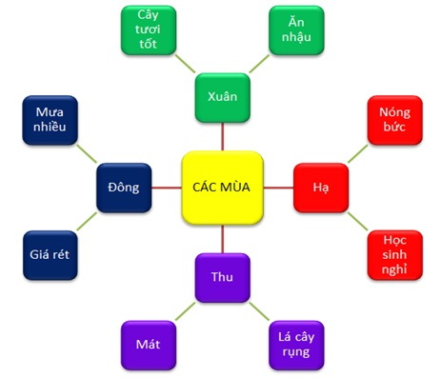
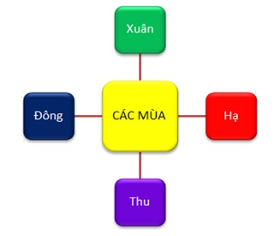
Bản đồ tư duy

Slide 22
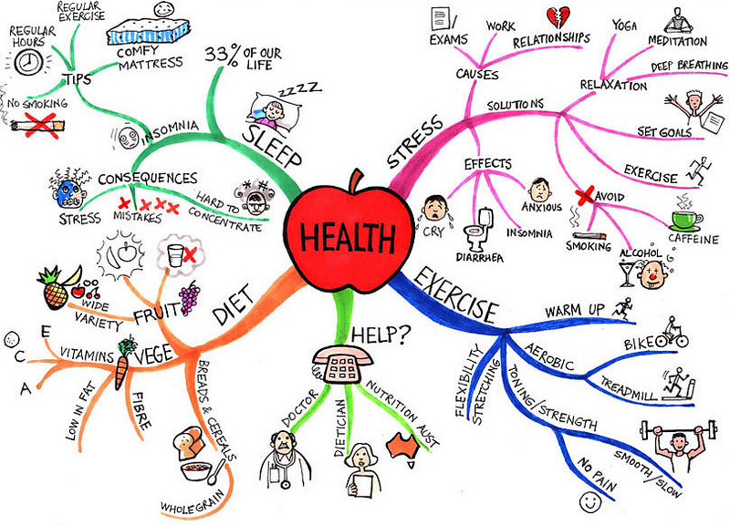
Bản đồ tư duy tốt?

Slide 23

Tư duy sáng tạo
Sáng tạo
Đổi mới

Slide 24

Sáng tạo
Phát triển các ý tưởng về sản phẩm, dịch vụ, tiến trình, v.v… mới lạ và có tính hữu dụng.

Slide 25
Hướng tiếp cận
Programmed thinking
VS.
Lateral thinking
Notes:
Lateral thinking: tư duy định hướng: là cách gạt bỏ lối suy nghĩ thông thường để tìm ra những câu hỏi hết sức phức tạp!

Slide 26
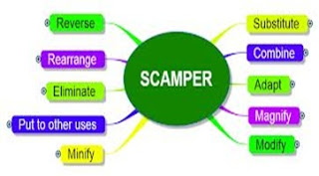
PHƯƠNG PHÁP SCAMPER
Nhằm cải thiện giải pháp hiện tại bằng phương pháp Brain storming

Slide 27
SCAMPER
Substitute (Thay thế) ?
Combine (kết hợp) ?
Adapt (Thích nghi) ?
Modify (Thay đổi) ?
Put to other uses (Đổi cách dùng) ?
Eliminate (Loại ra) ?
Rearrange, Reverse (Sắp xếp lại) ?
Notes:
Substitute (Thay thế)? – Điều gì xảy ra nếu thay đổi nhân sự, vật thể, địa điểm, quy trình, phương pháp, yêu cầu, cách nhìn?
Combine (kết hợp)? - Điều gì xảy ra nếu kết hợp sản phầm hay dịch vụ khác, kết hợp với mục đích và mục tiêu khác, kết hợp nguồn lực mới để sáng tạo ra sản phẩm mới, dịch vụ mới?
Adapt (Thích nghi)? – Làm sao để sản phẩm, dịch vụ thích nghi với những mục tiêu mới: Tái cấu trúc? Hiệu chỉnh? Giảm tải?
Modify (Thay đổi)? - Có thể thay đổi sản phẩm, dịch vụ thế nào: Hình dáng? Phóng to, thu nhỏ? Thay đổi công năng để gia tăng giá trị?
Put to other uses (Đổi cách dùng)? – Có thể ứng dụng trong lĩnh vực mới nào, những đối tượng mới nào có thể quan tâm, còn có công dụng nào khác,?
Eliminate (Loại ra)? - Làm sao cải thiện hay đơn giản hóa sản phẩm, dịch vụ? Có thể loại bỏ bớt điều gì?
Rearrange, Reverse (sắp xếp lại)? – Diều gì xảy ra nếu thay đổi trật tự cấu trúc, chương trình, kế hoạch hay làm ngược lại?

Slide 28

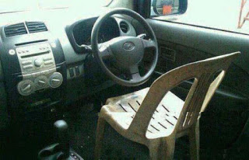
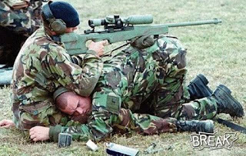
SUBSITUTE – Thay thế

Slide 29
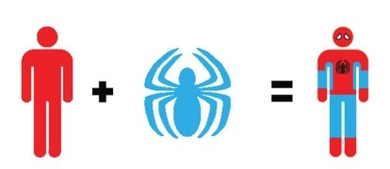
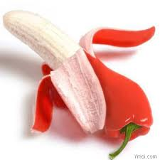
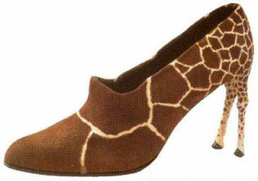
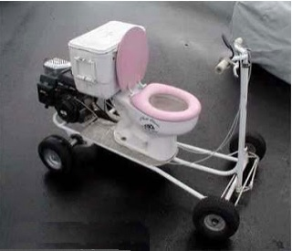
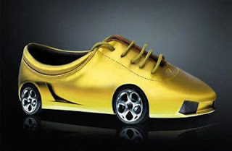
COMBINE - Kết hợp

Slide 30
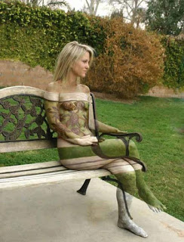
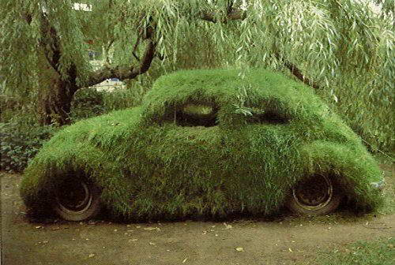
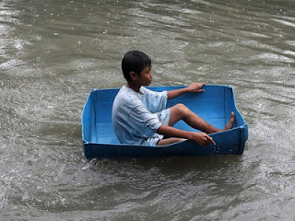
ADAPT – Thích nghi

Slide 31
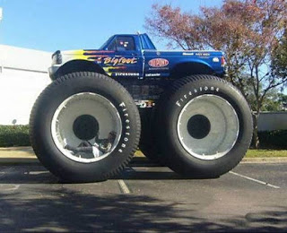
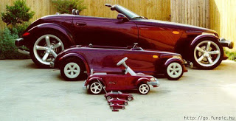
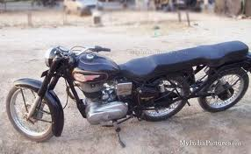
MODIFY - Điều chỉnh

Slide 32
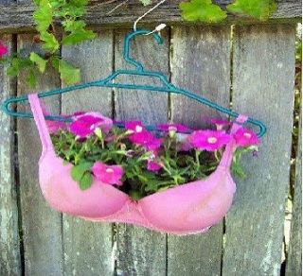
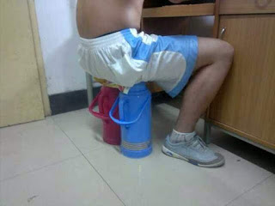
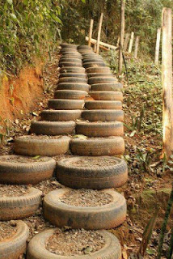
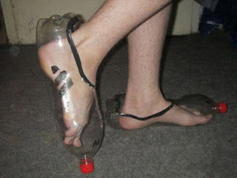
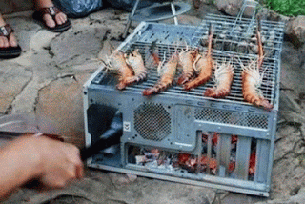
PUT to other uses Dùng vào việc khác

Slide 33
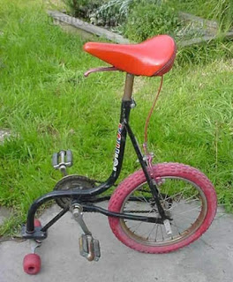
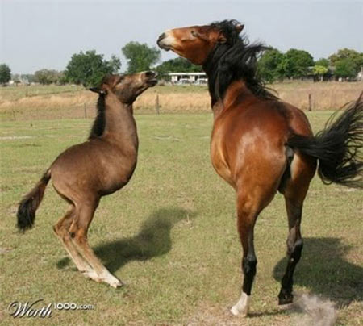
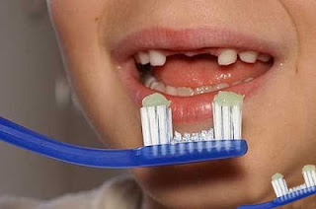
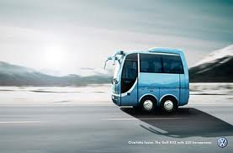
ELIMINATE – Hạn chế

Slide 34
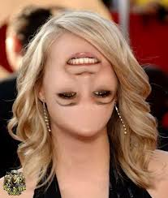
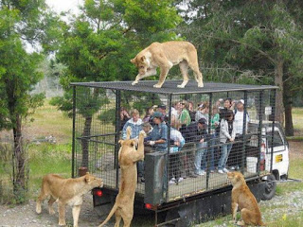

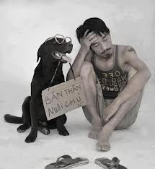
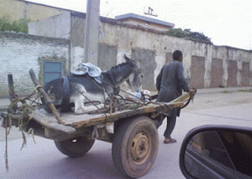
REARRANGE / REVERSE Tái cấu trúc/ đảo ngược

Slide 35
Luyện tập
Làm thế nào để tạo ra một cây cầu có kết cấu dài 1m cao 0.5m và có thể chịu lực (300-500gr) từ báo cũ ?

Slide 36
Hiện thực ý tưởng
DO IT
D: Define – xác định tiêu chí
O: Open mind – Áp dụng các phương pháp sáng tạo
I: Identify – Xác định và chọn lọc các ý tưởng tốt nhất
T: Transform – Đưa vào kế hoạch hoạt động.

Slide 37


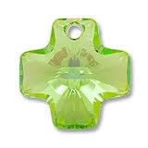
THINK DIFFERENT
SPARK CREATIVITY

Slide 38
Phá vỡ những khuôn mẫu
Kết nối những thứ không liên quan
Thay đổi quan điểm
Tận dụng các khả năng.
Notes:
Phá vỡ khuôn mẫu: ko phụ thuộc vào nguyên tắc ngào cả, xem xét vấn đề ở hướng ngược lại
Kết nối những thứ ko liên quan: random input tạo những điểm nhấn, mindmap những ý tưởng có thể có, đưa ra bức tranh tổng quát, chọn lọc tối đa 3- 5 điểm cho kế hoạch thực hiện
Thay đổi quan điểm: lấy quan điểm của người khác, chơi trò If I were
Tận dụng các khả năngn: tin vào bản thân, thay đổi môi trường, dành thời gian cho những sáng taoj, bỏ đi những phiền nhiễu, vui vẻ hài hước.

Slide 39
Tư duy Phản biện

Slide 40
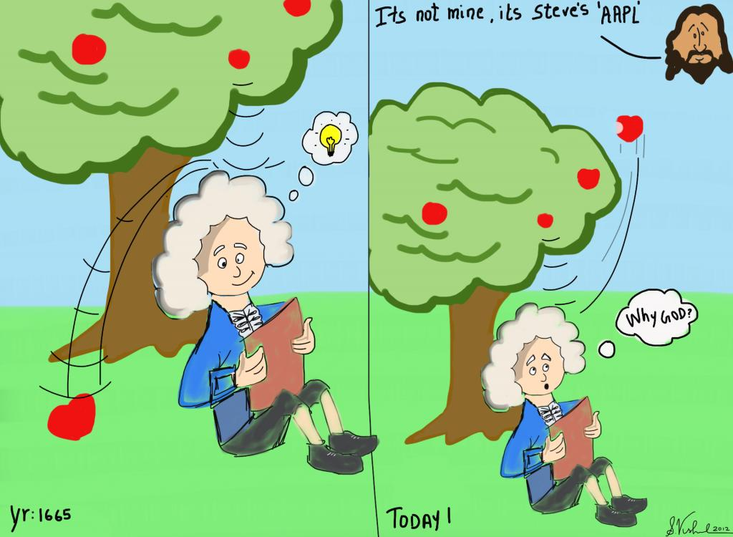
Tư duy phản biện
Có nên chấp nhận những chân lý?
Nguồn gốc của những điều tất yếu?
Notes:
“Quá trình tư duy biện chứng gồm phân tích và đánh giá một thông tin đã có theo các cách nhìn khác cho vấn đề đã đặt ra”

Slide 41

Tư duy phản biện
Một nửa của 13 là....?

Slide 42
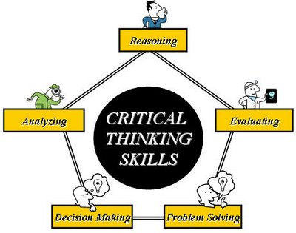
Tư duy phản biện

Slide 43
Tư duy phản biện
Bước 1: Thu thập ý kiến
Bước 2: Phân tích từng ý kiến
Bước 3: Đánh giá (khảo sát/ định lượng sức thuyết phục/ tự nhận định)
Bước 3: Chọn giả thuyết hợp lý nhất và lập luận để bảo vệ.

Slide 44
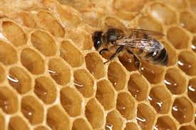
LÀM THỬ
Giải thích hình dạng của tổ ong?

Slide 45
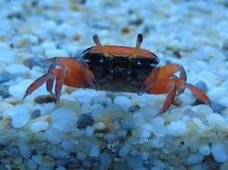

LÀM THỬ
Giải thích “tướng bò” của con cua

Slide 46
Tư duy phản biện
NHỮNG LƯU Ý:
Nếu tiên đề ban đầu sai thì mọi lập luận sau đó là nguỵ biện
Tư duy phản biện không chắc đã dẫn đến một kết luận chính xác
Tư duy phản biện là lập luận trên 1 nhận định, không phải là một mệnh đề phủ định.
Tư duy phản biện không phải là 1 nhận định đơn thuần mà là một nhận định có kèm lập luận và dẫn chứng

Slide 47
Đặt câu hỏi phản biện
Khi dùng từ _____, ý bạn là?
Tại sao bạn lại đưa ra được kết luận đó?
Tại sao bạn cho rằng mình đúng?
Bạn lấy thông tin này ở đâu?
Giả định gì khiến bạn đưa ra kết luận đó?
Điều gì sẽ xảy ra nếu bạn sai?
Tại sao điều này lại quan trọng thế?
Điều gì nữa có thể giải thích cho hiện tượng này?

Slide 48

LÀM LẠI
Ngôi sao có 5 cánh?

Slide 49
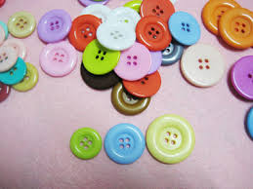
LÀM LẠI
Giải thích: Sự tồn tại của chiếc cúc áo?

Slide 50
Thảo luận?

Slide 51
Hoạt động 2 – 4 nhóm
Đề xuất giải pháp cho một trong các vấn đề
Kẹt xe
Nâng cao chất lượng dịch vụ xe bus
Sự bùng nổ dân số ở TP.HCM
Bão giá
Yêu cầu: trong 30 phút
Chọn phương pháp thảo luận
Vẽ mindmap

Slide 52
Trình bày:
Phương pháp thảo luận đã chọn và áp dụng như thế nào?
Giải pháp dựa trên Mindmap

